Slide 1
1 курс (психологи 24 г/п)
20 февраля 2025 года, 18:00—21:00
 |  | А | п | Блок Чтен | О стхтв | Диалоги |  | Мой день | ДоклПрезХобби | допбалл | №
1. | Ай Цзяин | 1 | + | 100 | *\94 | 100 | +13 | *95 | *95 | 1! | 1
2. | Баиньцайцыкэ |  | б
3. | Ван Сяни |  | + | 80 | \\\97 |  | +4 | *\94
4. | Ван Цзасян |  | псд |  |  |  | +5
5. | Гао Цзэци
6. | Жуань Люин
7. | Ли Мяохао |  | о |  |  |  |  | **\\88
8. | Ли Тяньхао |  | псд
9. | Ли Чуньлэй | 1 | + | 70 | *\94 | \\\97 | о | ***85 | ****80 | 1 | 3
10. | Сунь Миньцзе |  | псд
11. | Сян Цзятао |  | + | 95 | \99 | \\\97 | о | ****\79 | **90 | 1!
12. | Чжай Циньи
13. | Чжан Чужо | 1 | + | 95 | \\\97 | \\\97 | +1 | *\\93 | *\\93 | 1! | 2
14. | Чжан Эньцун
15. | Чой Дэун
Не забывайте записать своё имя русскими буквами!

Slide 2
Фонетика
Русские стихотворения

Slide 3
Домашнее задание на 13 февраля 2025 г.
Стихотворение А. Блока наизусть. Объяснить одной фразой, о чём это стихотворение.
Прочитать еще раз диалоги. Выучить основные фразы. Разбиться по парам и составить диалог, похожий на прочитанные.
Рассказать о том, как проходит ваш обычный день.

Slide 4
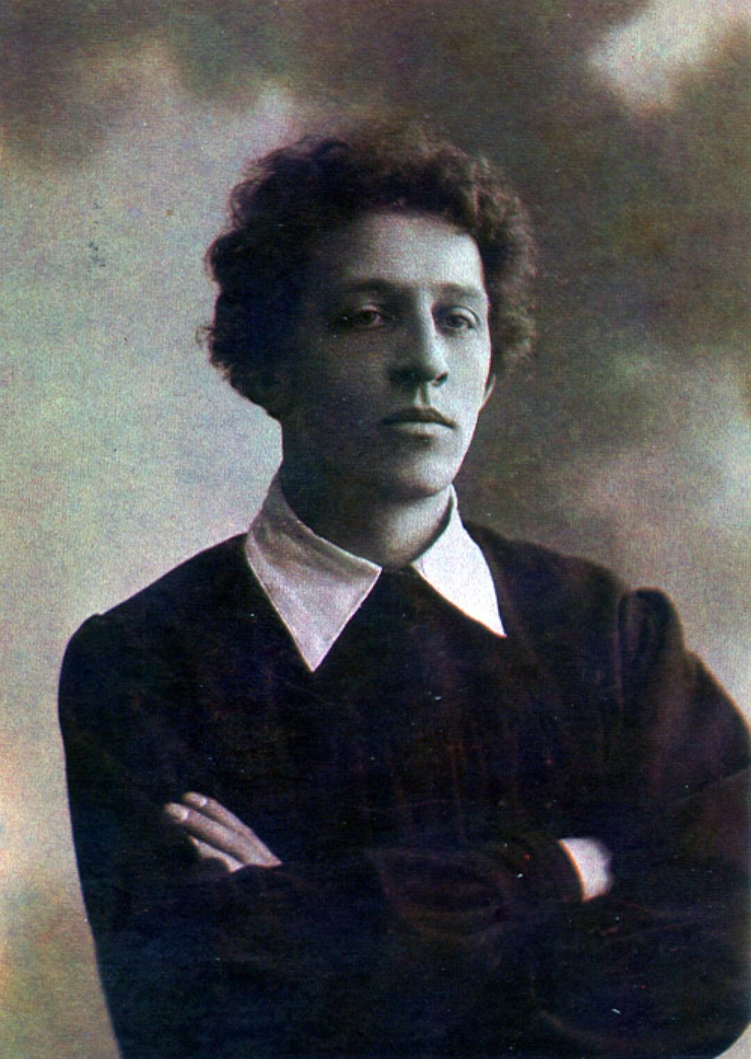
Фонетика. Стихи русских поэтов.
Ночь, улица, фонарь, аптека,
Бессмысленный и тусклый свет.
Живи ещё хоть четверть века —
Всё будет так. Исхода нет.
Умрёшь — начнёшь опять сначала
И повторится всё, как встарь:
Ночь, ледяная рябь канала,
Аптека, улица, фонарь.
А. Блок, 10 октября 1912

Slide 5
День.
Будни. Домашние дела. Отдых. Увлечения.
Мой день

Slide 6
Домашнее задание на 13 февраля 2025 г.
Стихотворение А. Блока наизусть. Объяснить одной фразой, о чём это стихотворение.
Прочитать еще раз диалоги. Выучить основные фразы. Разбиться по парам и составить диалог, похожий на прочитанные.
Рассказать о том, как проходит ваш обычный день.

Slide 7
Домашнее задание на 13 февраля 2025 г.
Стихотворение А. Блока наизусть. Объяснить одной фразой, о чём это стихотворение.
Прочитать еще раз диалоги. Выучить основные фразы. Разбиться по парам и составить диалог, похожий на прочитанные.
Рассказать о том, как проходит ваш обычный день.

Slide 8
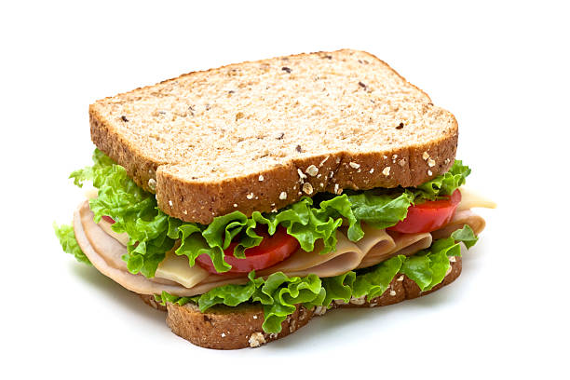
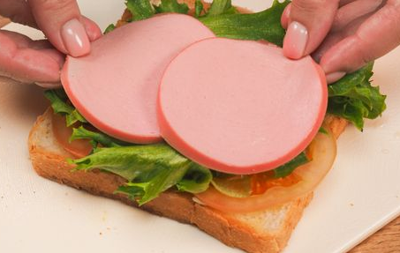
глагол ИНФИНИТИВ | ВИД | прошедшее время | настоящее время | будущее время | императив
делать готовить | НСВ | он делал она делала оно делало они делали | я делаю ты делаешь он делает мы делаем вы делаете они делают | я буду делать ты будешь делать он будет делать мы будем делать вы будете делать они будут делать | делай делайте
сделать приготовить | СВ | он сделал она сделала оно сделало они сделали | — | я сделаю ты сделаешь он сделает мы сделаем вы сделаете они сделают | сделай сделайте
2 куска хлеба + между ними что-то ещё
сэндвич —
бутерброд —
хлеб + …
1 кусок хлеба + на нём что-то ещё

Slide 9
1поскольку фактор страха, 2который бояться опоздать на занятия…
предикат!!!! глагол ????
основа предложения = подлежащее + сказуемое = субъект + предикат
существительное + глагол
фактор (страха) + предикат??? глагол??? есть
поскольку есть фактор страха, который(=фактор\страх) состоит в том, что я боюсь опоздать…
поскольку есть фактор страха, который(=фактор\страх) состоит в том, что я боюсь опоздать…
поскольку есть фактор страха опоздать…

Slide 10
Домашнее задание на 20 февраля 2025 г.
Дочитать сочинения об увлечениях (см. сайт).
2. Рассказать о своих увлечениях. Презентация с фотографиями и рассказом о виде этого увлечения вообще (история, в мире, в вашей стране, в России и так далее) и о себе.

Slide 11
Домашнее задание на 25 февраля 2025 г.
Прочитать текст «Досуг для восстановления работоспособности» на странице «Темы и тексты», ответить на вопросы..

